Slide 1
Bi-app -Emergency

Slide 2
Document de cadrage
Public : 7+
Cible : Casual
Genre : Educatif, simulation
Support : tablette
Référence : Trauma center, Bopler tour

Slide 3

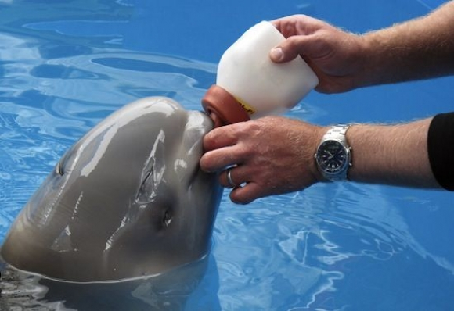
Pitch
Sauver des animaux marins, et découvrir leurs anatomie.

Slide 4
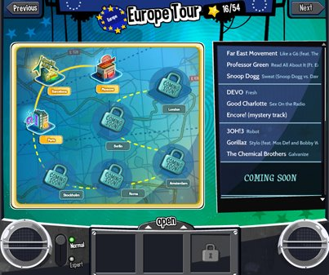
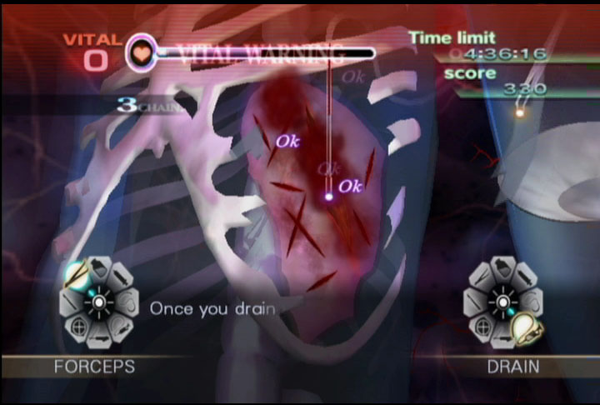
Game loop
Sélectionner une clinique.
Opérer.
Sauver l’animal.

Slide 5

3C
Character
Le joueur effectue une opération.
Il sélectionne les outils nécessaire pour l’opération.
Il manipule les outils lors de l’opération.
Les opérations deviennent de + en + complexe.
Camera
2D vue du dessus
Camera fixe
Control
Tap
Move
Accelerometer
Action recoudre
Sélection

Slide 6
Et après ?
Ajouter des cliniques

Slide 7
Réferences

